Slide 1
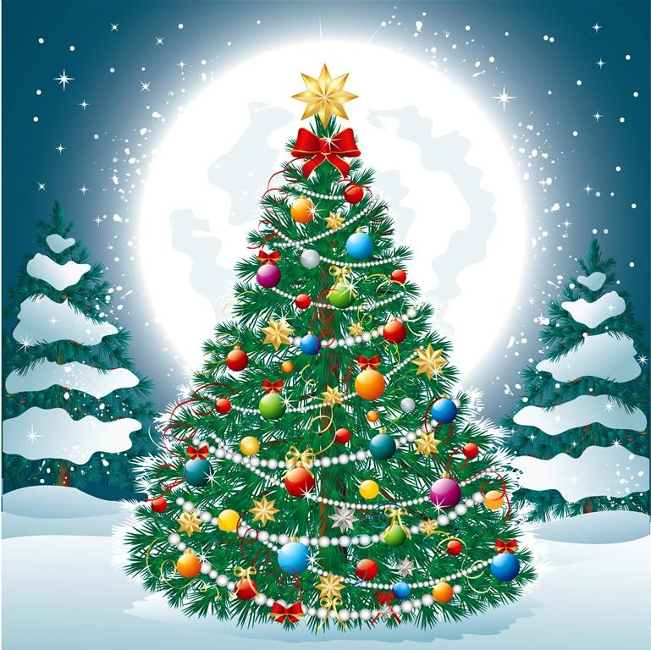
МБДОУ детский сад «Оленёнок» Дистанционное музыкальное занятие (Декабрь месяц) Подготовительная группа Музыкальный руководитель: Башкирцева Н.О.
Notes:
«Волшебные нотки».

Slide 2
Музыкально-ритмические движения
Упражнение «Мельница» музыка Т. Ломовой
Рекомендации родителям: Выполнять круговые взмахи руками с наклоном корпуса вверх и вниз, затем круговые движения при лёгком пружинящем сгибании колен с каждым разом усиливая движение.
Notes:
Коммуникативная полька

Slide 3
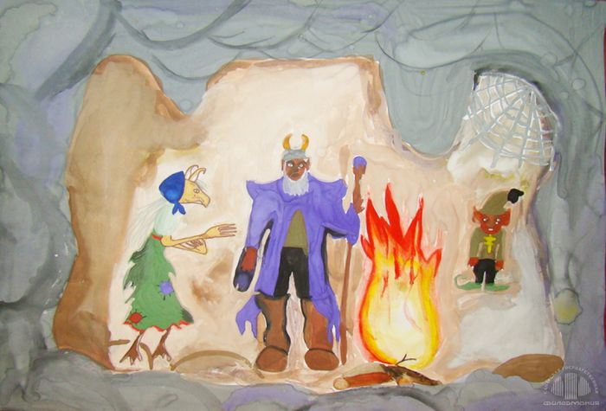
Восприятие музыки (слушание)
«В пещере горного короля» Музыка Э. Грига
Рекомендации родителям:
Прослушать музыкальное произведение. Предложите ребёнку изобразить в рисунке сюжет на тему произведения. Взять в руки бумажных гномиков и предложить подвигаться в соответствии с характером музыкального произведения, отпуская их в пещеру (замок Горного короля)

Slide 4
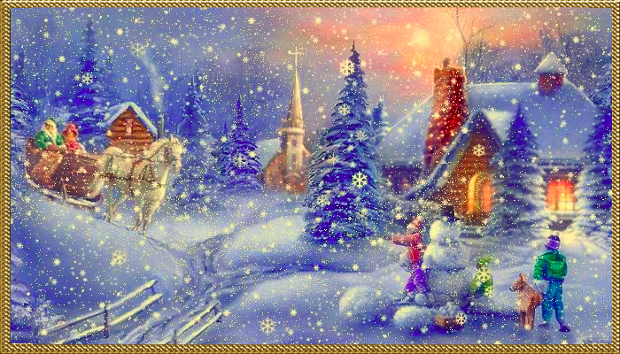
Пение
Песня «Падают снежинки»
1. Снова за окном зима,
Снег кружится за порогом.
Покрывая все дома,
Заметая все дороги.
Припев:
Падают снежинки,
За окном поют ветра.
Падают снежинки
от заката до утра.
Падают снежинки кружат белый хоровод.
В гости к нам идёт Новый год, Новый год.
2. Может быть, что в новый год,
Сбудется всё то, что снится.
Что – нибудь произойдёт,
Что-нибудь осуществится.
Notes:
Задание – спеть песню.

Slide 5
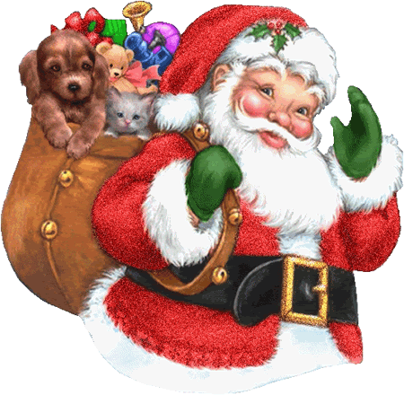
ПЕСНЯ «Дед Мороз»
Мы тебя так долго ждали дедушка!
По шагам тебя узнали дедушка!
Целый год мы вспоминали дедушка.
Как с тобою танцевали дедушка!
Припев:
Выставляй скорее ножку,
Пяточка-носочек.
А теперь другую ножку.
Пяточка-носочек.
Поверни свои ладошки вверх и вниз.
И ещё совсем немножко покружись!
2. Мы тебя так долго ждали дедушка!
Понемножку подрастали дедушка.
Скоро нам рукой помашешь дедушка.
Не уйдёшь пока не спляшешь дедушка!
Припев:
Notes:
Задание – спеть песню.

Slide 6
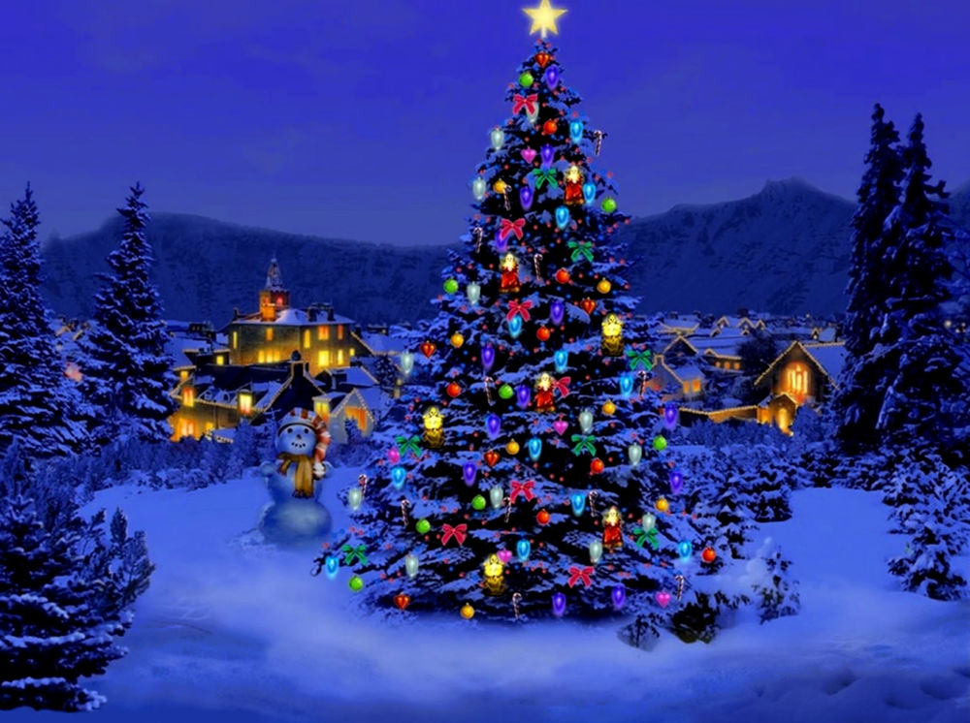
Танец «Наша ёлочка»
Рекомендации родителям: Развивать у ребёнка способность передавать движения в соответствии с музыкой

